Slide 1
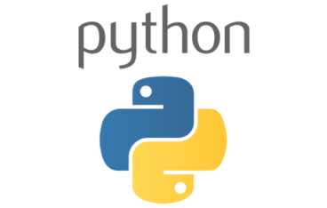
「アルゴリズムとプログラム」
- 本格プログラミングに挑戦 -
Python入門
def total(a):
b = 0
for i in a:
b = b + i
return(b)
x = [0, 1, 2, 3, 4, 5, 6, 7]
sum = total(x)
print(sum)

Slide 2
どうしてPython(1)
言語の標準機能を拡張する各種のライブラリーが用意されています。特にAI分野で豊富にそろっています。
Google,YouTubeやInstagramも、Pythonで開発されています。
tensorflow | ディープラーニングのフレームワーク
keras | ディープラーニングのフレームワーク
Jupyter | Webブラウザ常で操作できるPythonカーネル
Flask | Webアプリのフレームワーク
Django | Webアプリのフレームワーク
requests | Web(HTTP)ライブラリー
scikit-lean | 機械学習ライブラリ
matplotlib | グラフライブラリー
ただし、スマホアプリはJava/JavaScriptが主流で、Python用のライブラリーは今後に期待されます。

Slide 3
どうしてPython(2)
〇世界レベルのIEEEの2018年のプログラミング言語ランキングで1位です。
〇特にAI分野でPythonが使われるため、高収入プログラム言語になっています。
〇海外の大学・中学・高校での学習用プログラミング言語のトップです。他のプログラムより読みやすくて、動かしやすい。
国内では海外に比べてAI等が遅れているため、まだまだPythonのエンジニアが不足しています。

Slide 4
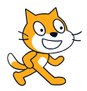
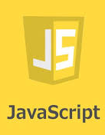

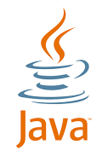
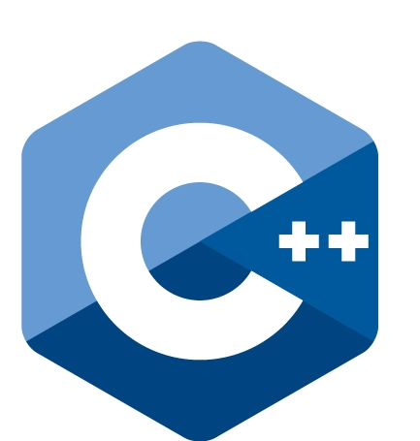

どうしてPython(3)
New
ブロック型ビジュアル言語 ・習得しやすい ・見た目で理解しやすい ・すぐに楽しいものが作れる ・エラーが出にくい |  | テキスト言語 ・難しい ・プログラムの動作を考える必要がある ・いろいろな物が作れる ・プログラムの入力でもエラーがでる
 |  | 似ているので、一つの言語が使えると他のものを覚えるのも楽
プログラミムの基本や考え方は同じ

Slide 5
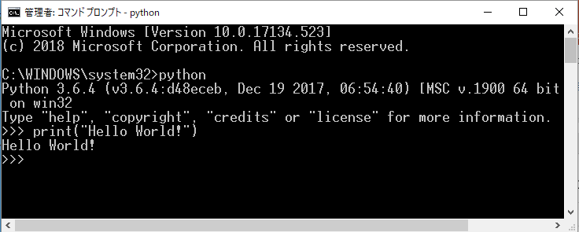
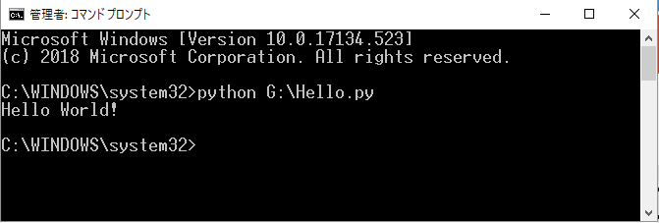
Pythonを使ってみよう
方法1: Pythonシェルを使って、1行づつ入力して実行させる。
方法2: Pythonのプログラムファイルを一括して実行させる。
IDLE(Integraged Development Environment)
Pythonの統合開発環境
方法1も方法2も簡単に使えます
プログラム言語単体ではなく、各言語には統合開発環境が整備されていて、普通はそれを使って開発します。

Slide 6
学習の進め方
チェックシートが用意されています。チェックしながら学習してみましょう。
・理解: 資料の内容を理解します。
・確認・実行: 資料の内容をPCに入力して動作を確認します。
・開発: 資料をみて、その課題プログラムを作成します。
確認・実行するところは、次の印がついています。
確認・実行

Slide 7
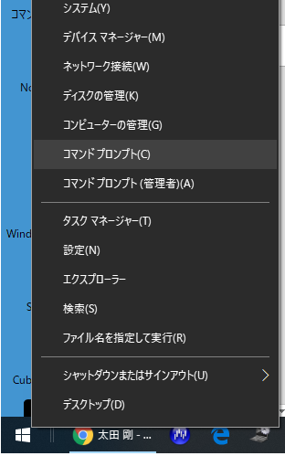
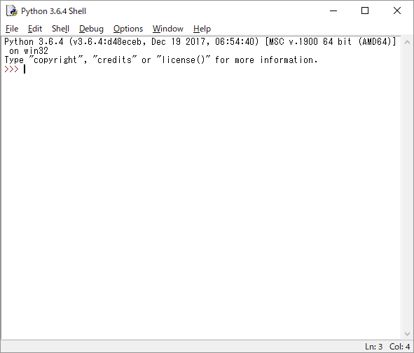
IDLE使ってみよう:起動
Windowsのコマンドプログラム(CGI:テキストベースの操作)を使うために、[コマンドプロンプト]又[ファイル名を指定して実行]を使って
idle⏎
でIDLEを起動する
Pythonシェルの画面が起動する
(シェルウィンドウ)
ここにマウスカーソル持っていったから右クリック。

Slide 8
IDLE使ってみよう:Pythonシェルの利用
シェルウィンドウでは一行づつプログラムを入力して、実行することができます。
Python 3.6.4 (v3.6.4:d48eceb, Dec 19 2017, 06:54:40) [MSC v.1900 64 bit (AMD64)] on win32
Type "copyright", "credits" or "license()" for more information.
>>>
プロンプト、ここに1行のプログラムを入れる。
初めてのPythonプログラム
確認・実行
>>> print("Hello World!")
Hello World!
>>> print(1+2)
3
>>>
これをプログラムとして入力すると青字の部分が実行結果
Print() 表示する
エラーが出た人はつぎのスライドを見て対応

Slide 9
エラーの対応(1)
シェルウィンドウでプログラムを1行づつ実行しているときは電卓みたいなモードです、エラーがあっても、次に正しく入力すれば問題ありません。
>>> pritn(1+2)
Traceback (most recent call last):
File "<pyshell#0>", line 1, in <module>
pritn(1+2)
NameError: name 'pritn' is not defined
>>> print(1+2)
3
>>>
printの綴りが間違ってエラーになりますが、
問題ありません。
正しく打ち直せばOKです。

Slide 10
エラーの対応(2)
Pythonはプログラムを1行づつ実行して、エラーがあると止まります。
>>> 1ban = 1
SyntaxError: invalid syntax
>>> x = 1
>>> print(X)
Traceback (most recent call last):
File "<pyshell#12>", line 1, in <module>
print(X)
NameError: name 'X' is not defined
>>> prnit(x)
Traceback (most recent call last):
File "<pyshell#13>", line 1, in <module>
prnit(x)
NameError: name 'prnit' is not defined
>>>
変数名が数字で始まっています。
変数はx(小文字)なのにprint(X)のX(大文字)なので違う変数として扱われて、変数が見つかりません。
printの綴りが間違っています。
重要:
Pythonは大文字・小文字を区別します

Slide 11


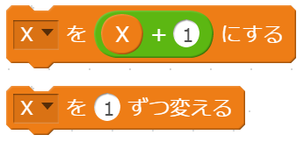
1. 変数と四則演算: Scratchの復習
1
X + 1
X = 1
X = X +1
(X X + 1のイメージ)
Xと名前をつけた箱(変数)に1を入れる
初めにXの箱(変数)の中を取り出し+1する。
計算結果をXの箱(変数)に入れなおす。
◎Scratchでの X = X +1
次の二つは同じ意味
変数への代入は普通の数学の=とは違う意味なのでイメージを示してみました。

Slide 12
1. 変数と四則演算(1): Python
プロンプトの後を入力して試してみよう
>>> x = 1
>>> print(x)
1
>>> x = x + 1
>>> print(x)
2
>>> x += 1
>>> print(x)
3
>>>
確認・実行
重要: 変数名の付け方
使える文字
・小文字英字 ・大文字英字
・数字 ・_(アンダーバー)
先頭に数字は使えない
〇 abc 〇Kakaku 〇 total_a
× 1ban ×take@jp ×日本語
正しく動作しない、エラーがでる場合の対応は次のスライド

Slide 13
1. 変数と四則演算(2): Python
四則演算を確認しよう
確認・実行
>>> a = 6
>>> b = 2
>>> print(a + b)
8
>>> print(a - b)
4
>>> print(a * b)
12
>>> print(a / b)
3.0
>>>
足し算 + | +
引き算 - | -
掛け算 x | *
割り算 ÷ | /

Slide 14
2. 文字列の定義
文字列の扱いを確認しよう
確認・実行
>>> print("Hello World!")
Hello World!
>>> a = "Hello"
>>> b = 'World!'
>>> c = a + b
>>> print(c)
HelloWorld!
>>> print("こんにちは")
こんにちは
>>>
・文字列は”(ダブルクォート)又は’(シングルクォート’で囲んで定義します。
・必ず同じ” 又は’でくくります。
・文字列同志をくっつける時は + を使います。
・文字列としては日本語も使用できます。

Slide 15


3. キーボードからの入力
コーボードから入力してみよう
確認・実行
>>> a = input()
10
>>> print(a)
10
>>> b = input("Bを入力")
Bを入力20
>>> print(b)
20
>>> s = input("名前は")
名前はOta
>>> print(s)
Ota
>>>

Slide 16
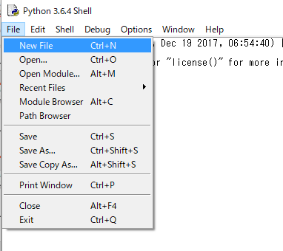
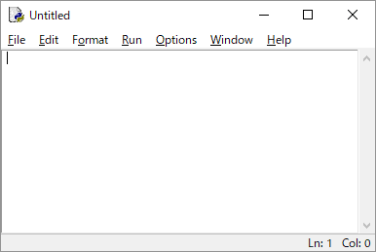
4. プログラムファイルの作成と実行(1)
プログラムファイルを作ってまとめて実行
Python用簡易エディタ
(コードウィドウ)
プログラムを入力・変更する画面
Pythonシェル
(シェルウィンドウ)
New File: 新しいファイルの作成
Open: 既存のファイルを開く

Slide 17
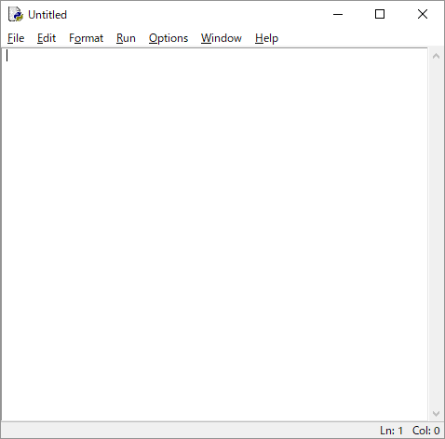
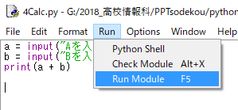
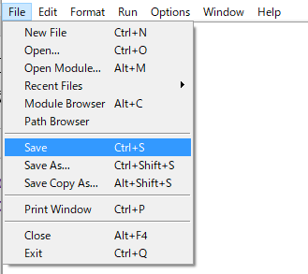
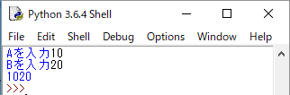
4. プログラムファイルの作成と実行
コードウィンドウにプログラムを入力して実行してみよう
確認・実行
実行しよう
a = input (“Aを入力")
b = input("Bを入力")
print(a + b)
シェルウィンドウで実行される(エラーが
ある場合も表示)
ファイルを保存しておこう(ドライブへ)

Slide 18
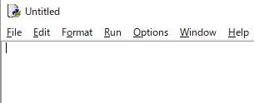
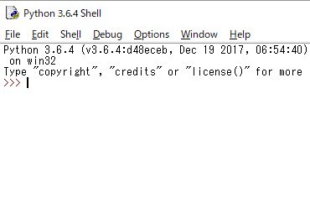
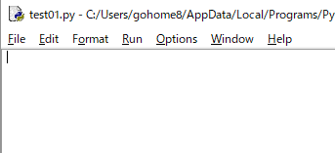
シェルウィンドとコードウィンドの見分け方
シェルウィンドとコードウィンドは見た目にていますが、違い違う使い方をします。しっかり区別しましょう。
シェルウィンドウ ・一行づつ入力して実行します。 ・プログラムの実行結果(入力・出力)を出します。 ・プログラムのエラーを表示します |  | コードウィンドウ ・まとまったプログラムの作成と編集をします。 ・プログラムの保存と読み込みをします。 ・プログラムの実行を指示します。 (実行結果はシェルウィンドウ)
ウィンドウの名前は
Python xxxx Shell
初めの名前は Untieled
>>> のプロンプトが表示
保存した読み込んだ時はそのファイル名

Slide 19
5. 文字/数字と数値
前のプログラムの実行結果は少しおかしいと思いませんか?
次の二つのプログラムを作って比べてみよう
確認・実行
a = input (“Aを入力")
b = input("Bを入力")
print(a + b)
a = input (“Aを入力")
b = input("Bを入力")
ia = int(a)
ib = int(b)
print(ia + ib)
重要: inputはすべて文字列として入力する。
入力した数字を、計算で使えるような数値に変換するには
整数の場合: int()
小数の場合: float()
で変換する

Slide 20
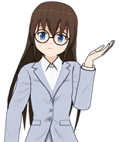
6. プログラムの構造/フローチャートの復習(1)
逐次構造(直線型)
選択構造:分岐
処理1
No
No
条件
条件
処理2
Yes
Yes
Yesの処理
Yesの処理
Noの処理
処理3
プログラムや人間の判断などのアルゴリズムは基本的に、逐次、選択:分岐、繰り返し(ループ)の組み合わせで表現できます。
繰り返し構造(ループ)
ループの処理
終了条件
Yes
ループの処理
No
No
終了条件
ループの処理
Yes
無限繰り返し型
後判定型
前判定型

Slide 21
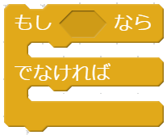
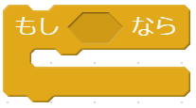
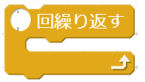
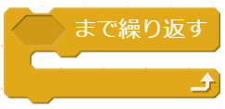
6. プログラムの構造/フローチャートの復習(2)
分岐
No
No
条件
条件
Yes
Yes
処理
処理1
処理2
繰り返し:回数指定
(カウンター) = 0
(カウンター) 1づつ変える
終了条件
Yes
(カウンタ) <= (回数)
No
No
Yes
処理
ループの処理

Slide 22
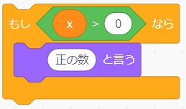
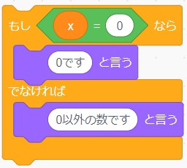
7. Pythonの条件分岐(1)
ScratchとPythonの条件分岐を比べてみました
Scratch | Python
 | if x > 0: print("正の数")
 | if x == 0: print("0です") else: print("0以外の数です")
重要:
〇 ifやelseの行の最後は: (コロン)をつけて明確にする
〇 ifやelseの中で実行する命令は、4桁の字下げをする
(pythonの絶対的なルール)

Slide 23






7. Pythonの条件分岐(2)
条件分岐で使う条件式を比べてみました
Scratch | Python
 | x == 0
 | x > 0
 | x < 50
 | a == 0 and b == 0
 | a == 0 or b == 0
 | not x == 0
 | x != 0

Slide 24
7. Pythonの条件分岐(3)
if文のいろいろな書き方
確認・実行
if x == 0:
print("0です")
a = x
else:
print("0以外の数です")
b = x
print(x)
if x == 0:
print("0です")
else:
if x > 0:
print("正の数です")
else:
print("負の数です")
重要:
ifやelseの中で複数の命令を実行 = 4桁の字下げしたままにする。
(字下げをやめるとifやelseの中ではない)
重要:
ifやelseの中にif文を入れる =
4桁の字下げしたままにする。

Slide 25

8. チャレンジ: 正三角形の判断(1)
a, b, cの3個の三辺の値を入力して、すべての値が同じ場合に、「正三角形」、そうでない場合は「正三角形じゃない」と表示するプログラムを作ってみよう。
フローチャートは作っても、作らなくてもいいです。
・a,b,cは1以上の整数を入力する前提で作っていいです。

Slide 26
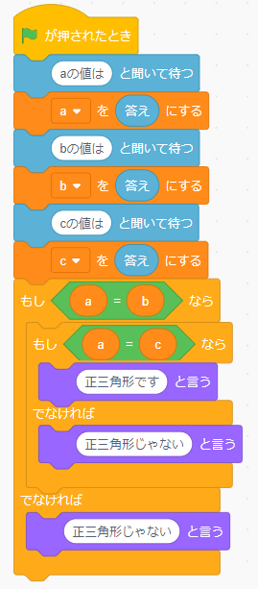
8. チャレンジ: 正三角形の判断(2)
Scratchで作った場合を参考にしてください。
次のスライドに
ヒントがあります。
ファイル提出
提出ファイル名
xxC08.py (xxは出席番号)

Slide 27
8. チャレンジ: 正三角形の判断(3):ヒント
ta = input (“Aの値は")
a = int(ta)
if a == b:

Slide 28
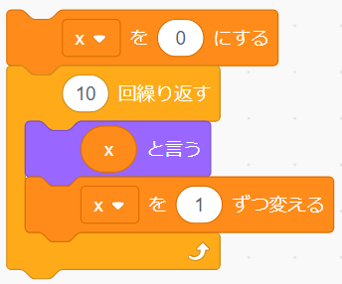

9. Pythonの繰り返し[for文](1)
ScratchとPythonの繰り返し(似たような動作)を比べてみました。 Pythonのプログラムを実行して確認してみよう
Scratch | Python
 | for x in range(10): print(x)
 | for x in range(1,11): print(x)
確認・実行
重要:range(10)
0から10未満の+1づつの整数を生成する
重要:range(1,11)
1から11未満の+1づつの整数を生成する

Slide 29
9. Pythonの繰り返し[for文](2)
range()をもっと詳しく見てみます。
一般形 range(開始値, 終了値, 増分)
開始値: 省略時 0, 増分: 省略時 1
例 range(5) :開始値:省略 0, 増分: 省略 1
0, 1, 2, 3, 4
例 range(1,5) :増分: 省略 1
1, 2, 3, 4
例 range(1, 5, 2)
1, 3

Slide 30
10. チャレンジ: 1 から 10までの合計
チャレンジa
1 から 10までの合計をfor文を使って計算する
プログラムを作ってください。
チャレンジb
2から 10までの偶数の合計をfor文を使って計算する
プログラムを作ってください。
チャレンジbのみファイル提出
提出ファイル名
xxC10.py (xxは出席番号)

Slide 31
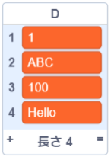
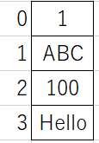
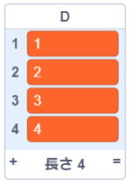
11. リスト(配列)(1)
PythonもScratchと同じようにリストが使えます
Scratch | Python
 | D = [ 1, "ABC", 100, "Hello"]
 | D = [ 1, 2, 3, 4] D = list(range(1,5))
重要:
Pythonの場合、リスト内の箱の番号は0から始まります。
重要:
list()を使って、range()で生成した数列をリストの中にいれることができます。

Slide 32



11. リスト(配列)(2)
Scratchと同じようにリスト内の個々の要素が使えます
Scratch | Python
 | D[1]
 | D[1] = 100
 | D.append(100)
重要:
Pythonの場合、リスト内の箱の番号は0から始まります。

Slide 33
12. コードウィンドウとシェルウィンドウ
コードウィンドウにプログラムを入力して実行してみよう。
その後、シェルウィンドウで状態を確認しよう。
コードウィンドウ
シェルウィンドウ
確認・実行
>>> print(D)
[1, 3, 5, 7, 9]
>>> print(D[2])
5
>>> D.append(100)
>>> print(D)
[1, 3, 5, 7, 9, 100]
>>>
D = [1,3,5,7,9]
for x in D:
print(x)
重要:
for文は inの後の要素を一個づつ取り出して実行するのが本当の意味です。
重要:
プログラムが実行された状態が残り、シェルウィンドウで会話型でその状況を確認できます。

Slide 34
13. チャレンジ: リストの中の数の合計
10, 20, 30, 40, 50, 100が入っているリストを定義して、
その合計を求めるプログラムを作成してください。
ファイル提出
提出ファイル名
xxC13.py (xxは出席番号)
次のスライドに
ヒントがあります。

Slide 35
13. チャレンジ: リストの中の数の合計(ヒント)
10, 20, 30, 40, 50, 100が入っているリストを定義して、
その合計を求めるプログラムを作成してください。
数が入っているリストを作成する
kazu = [10, 20, 30, 40, 50, 100]
リストの中の値をすべて順番に取り出して処理する
for i in kazu:

Slide 36
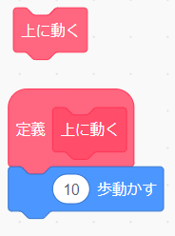
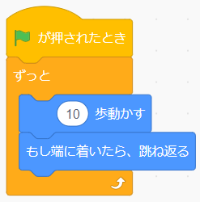
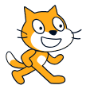
14. 関数型言語とオブジェクト指向型言語(1)
いろいろなプログラミング言語がありますが、現在関数型やオブジェクト指向型言語が主流になっています。ScratchとPythonもこの二つの性質を持っています。Scratchでの関数とオブジェクトは何か見てみましょう。
関数 | オブジェクト
自分で作るブロックが関数のイメージです。ただし、戻り値がないので、厳密な意味で関数ではありません。
コスチュームやスクリプトが集まった一つのスプライトがオブジェクトに対応します。この独立したオブジェクトが集まってプログラムとして動作します。

Slide 37
14. 関数型言語とオブジェクト指向型言語(2)
Pythonでも関数とオブジェクトが使用できます。ここでは関数だけを作っていきましょう。関数はExcelの=SUM()や=Average()を自分で作る感じです。
確認・実行
関数定義方法
def 関数名(引数1, 引数2...):
処理1
処理2
return 戻り値
(必ずしも引数と戻り値を持つ
必要はありません)
def Tasu(x, y):
kekka = x + y
return kekka
a = 10
b = 20
c = Tasu(a, b)
print(c)
Tasuの結果として戻る値
重要:
defの中で複数の命令を実行 = 4桁の字下げしたままにする。
(字下げをやめるとdefの中ではない)
重要:
関数は呼び出す(使う)前に定義しておく必要があります
x と yの値として引き渡される

Slide 38
14. 関数型言語とオブジェクト指向型言語(3)
引数としてnを渡して、1からnの合計を計算する関数を定義して、使用するプログラムを作成しましょう。
ファイル提出
提出ファイル名
xxC14.py (xxは出席番号)
次のスライドに
ヒントがあります。

Slide 39
14. 関数型言語とオブジェクト指向型言語(4) ヒント
関数を使わない場合のプログラム例
tn = input("nを入力")
n = int(tn)
sum = 0
for i in range(1, n + 1):
sum = sum +i
print(sum)
この部分を関数化します

Slide 40
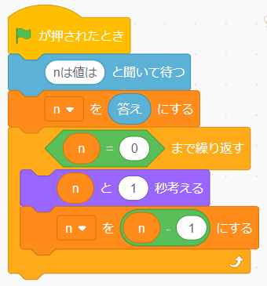
15. Pythonの繰り返し[While文](1)
ScratchとPythonの繰り返し(似たような動作)を比べてみました。 Pythonのプログラムを実行して確認してみよう
Scratch | Python
 | tn = input("nを入力") n = int(tn) while n > 0: print(n) n = n -1
確認・実行
繰り返しをする時の
条件を指定
(条件に合わないと終了)
終了の時の条件を指定

Slide 41
15. Pythonの繰り返し[While文](2)
Pythonのプログラムを実行して、何をしているか
確認してみよう
確認・実行
sum = 0
i = 1
while i != 0:
ti = input("iを入力")
i = int(ti)
sum = sum + i
print(sum)
プログラムが無限ループに入って止まらない場合は
Ctrl + Cで強制終了できます。

Slide 42
より進んだ課題
課題1: 素数を求めるプログラム(割り算方式)

Slide 43
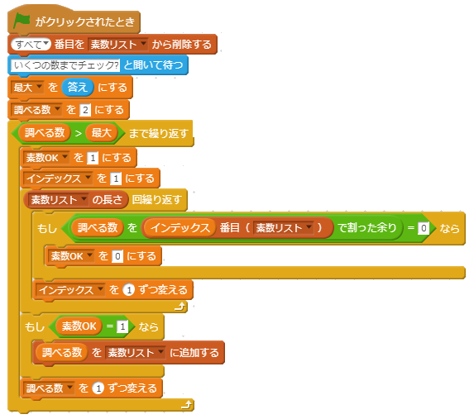
課題1素数を求めるプログラム(割り算方式)
Scratchのプログラムの場合と考え方は同じですが、Pythonの場合はもっとシンプルになります。たぶん11行ぐらい
次のスライドに
ヒントがあります。
ファイル提出
提出ファイル名
xxK01.py (xxは出席番号)

Slide 44

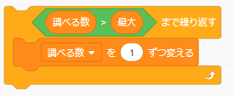
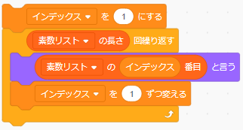


課題1素数を求めるプログラム(割り算方式)ヒント
プログラムを作る時の参考にしてください。
sosu = [] ‘ 空のリストを作る
for i in range(2, n+1):
‘ rangeで2からnまで数を生成して繰り返す
for j in sosu:
‘リストの中身をjに取り出して繰り返す
i % j == 0 ‘余りは%
sosu.append(i)
‘リストに追加する場合

